Slide 1
第二章 随机变量及其分布
关键词：
随机变量
概率分布函数
离散型随机变量
连续型随机变量
随机变量的函数

Slide 2
§1 随机变量
常见的两类试验结果：
示数的——降雨量；
候车人数；
发生交通事故的次数…
示性的——明天天气（晴，云…）；
化验结果（阳性，阴性）…

Slide 3
中心问题：将试验结果数量化
s
x
e
X=X(e)－－为S上的单值函数，X为实数

Slide 4
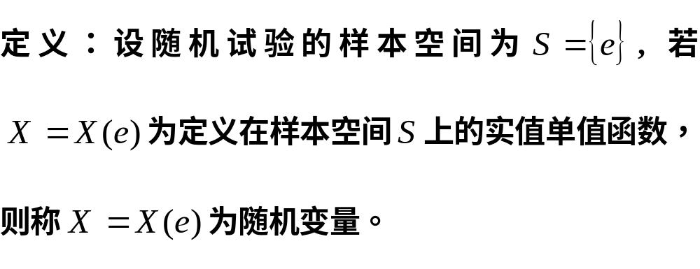
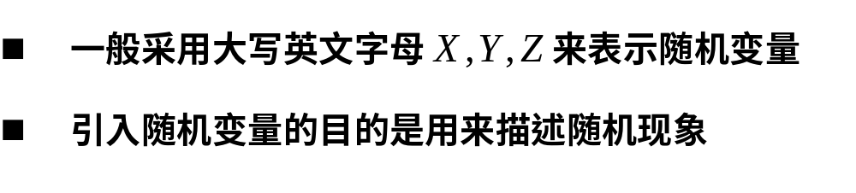

Slide 5
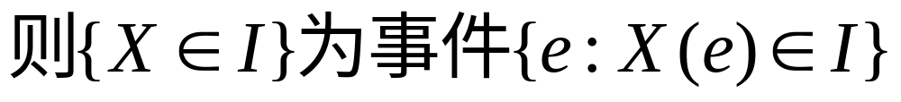
离散型的
常见的两类随机变量
连续型的

Slide 6
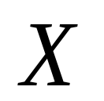

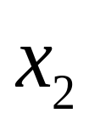

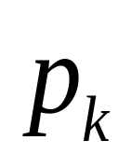
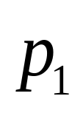
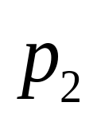
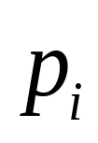
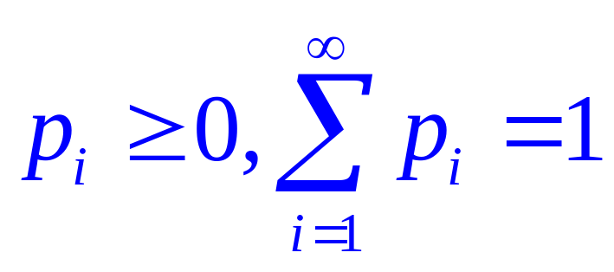
§2 离散型随机变量及其分布
定义：取值至多可数的随机变量为离散型的随机变量。概率分布(分布律)为
…
…
…
…

Slide 7
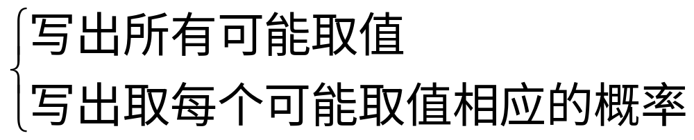
概率分布

Slide 8
一袋子中有5个球,其中含2个白球及3个红球,现取2个,
设取到白球的个数看成一随机变量X,求X的分布律.

Slide 9
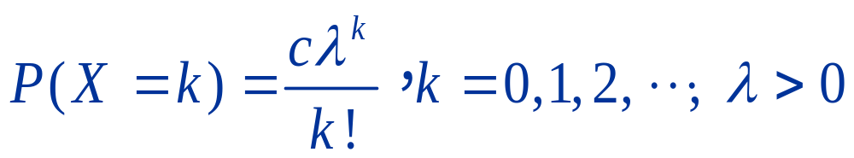
例：若随机变量X的概率分布律为
求常数c.

Slide 10
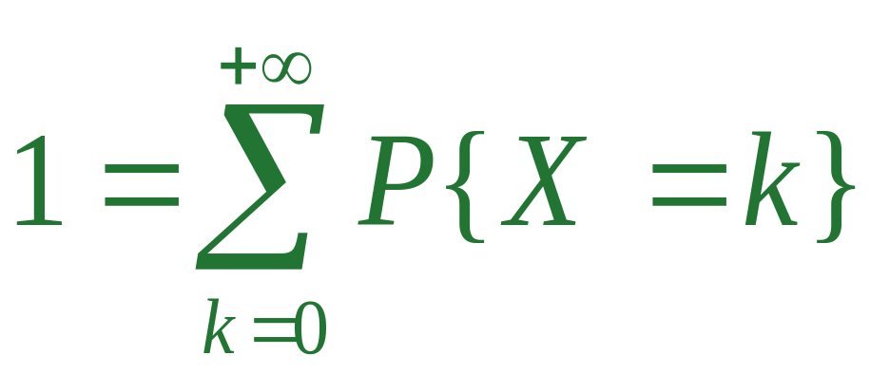
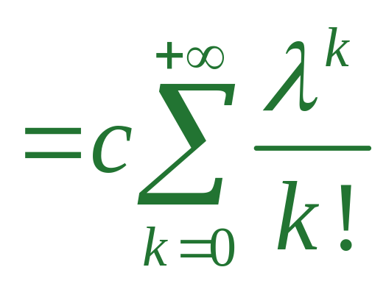
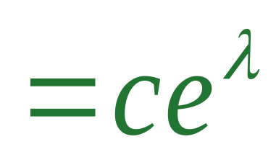
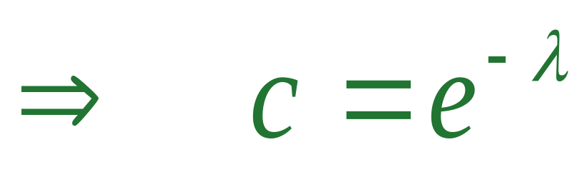
解：

Slide 11
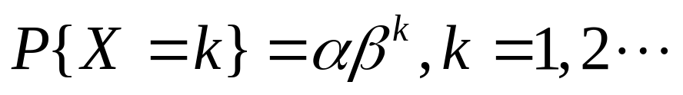
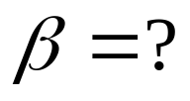
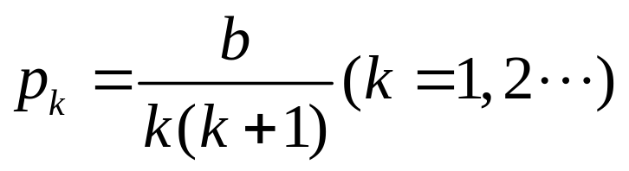

设随机变量X的分布率为
,
为离散型随机变量的概率分布

Slide 12
几个重要的离散型随机变量
一、0－1分布
若X的分布律为：
随机变量只可能取0、1 两个值
X
0
1
p
q
p
(p+q=1,p>0,q>0)
  则称X服从参数为p的0-1分布，或两点分布.

Slide 13
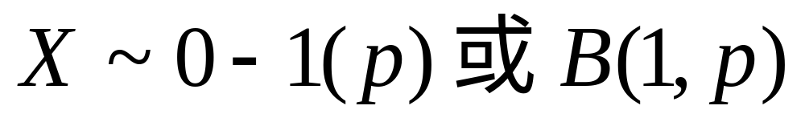
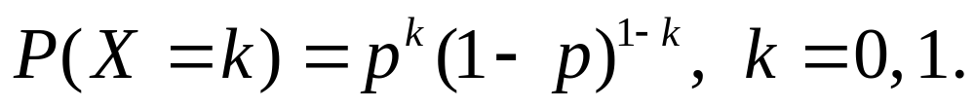
  记为
  它的分布律还可以写为

Slide 14
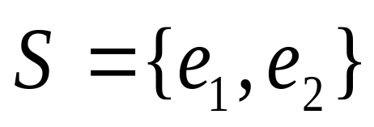
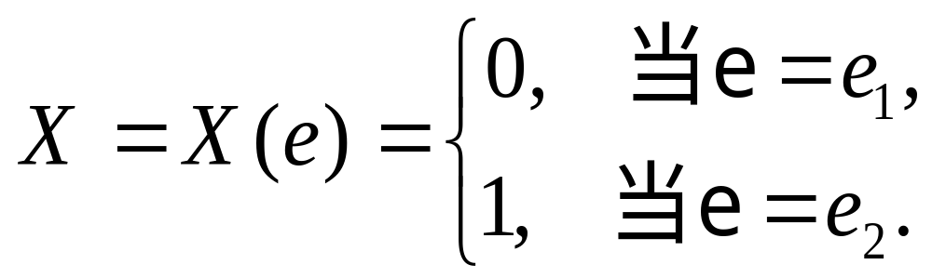
对于一个随机试验，如果它的样本空间只包含两个元素，即 ，我们总能在S上定义一个服从（0－1）分布的随机变量。
来描述这个随机试验的结果。

Slide 15
检查产品的质量是否合格，对新生婴儿的性别进行登记，检验种子是否发芽以及前面多次讨论过的“抛硬币”试验都可以用（0－1）分布的随机变量来描述 。

Slide 16
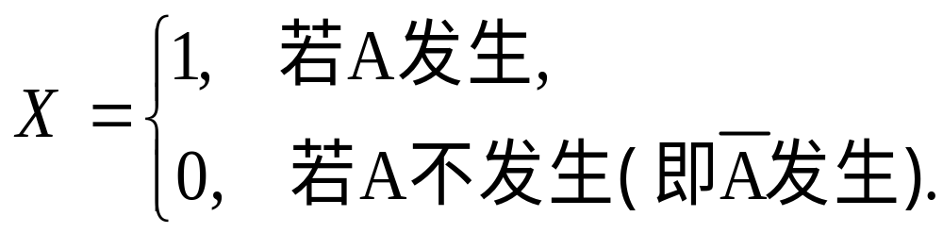
一个随机试验,设A是一随机事件,且P(A)=p,(0<p<1).若仅考虑事件A发生与否, 定义一个服从参数为p的0-1分布的随机变量:
来描述这个随机试验的结果。只有两个可能结果的试验，称为Bernoulli试验。

Slide 17

二、二项分布
  n重贝努利试验：设试验E只有两个可能的结果： ,p(A)=p,0<p<1,将E独立地重复进行n次，则称这一串重复的独立试验为n重贝努利试验。
即每次试验结果
互不影响
在相同条件下
重复进行

Slide 18
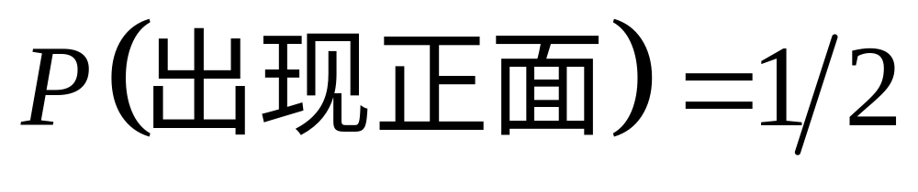
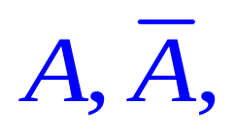
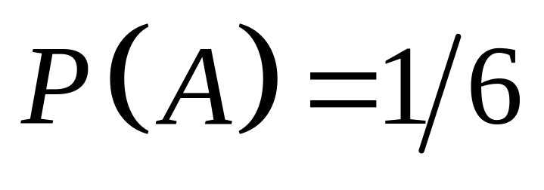
独立重复地抛n次硬币，每次只有两个可能的结果:正面，反面，
将一颗骰子抛n次，设A={得到1点}，则每次试验只有两个结果：

Slide 19
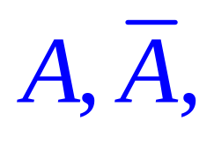
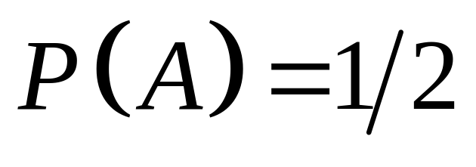
从52张牌中有放回地取n次，设A={取到红牌}，则每次只有两个结果：
如果是不放回抽样呢？

Slide 20
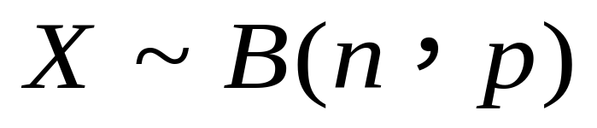
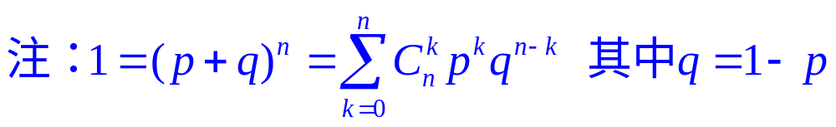
设A在n重贝努利试验中发生X次，则
并称X服从参数为p的二项分布，记

Slide 21
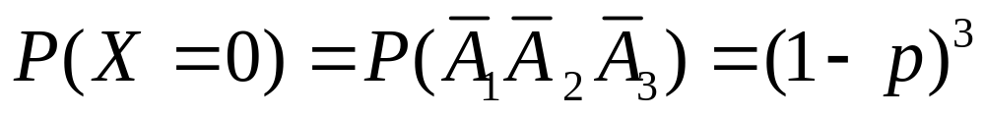
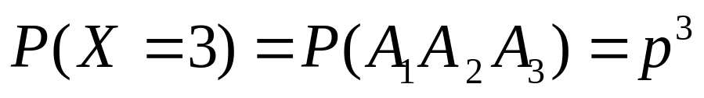
推导：以n=3为例,设A_{i}={ 第i次A发生 }

Slide 22
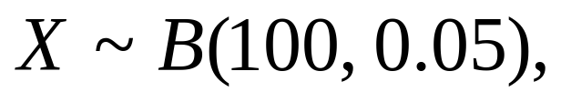
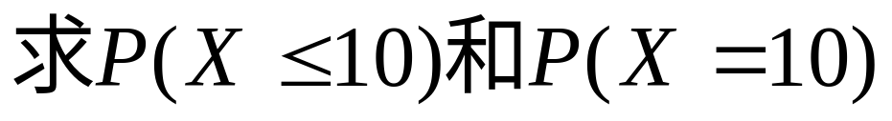
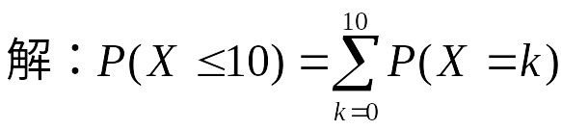
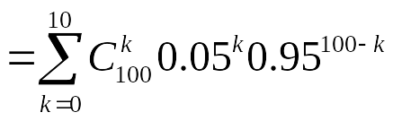
例：设随机变量

Slide 23

例：
设有80台同类型设备，各台工作是相互独立的，发生故障的概率都是0.01，且一台设备的故障能有一个人处理。
考虑两种配备维修工人的方法，
其一是由4个人维护，每人负责20台；
其二是由3个人共同维护80台。
试比较这两种方法在设备发生故障时不能及时维修的概率的大小。

Slide 24
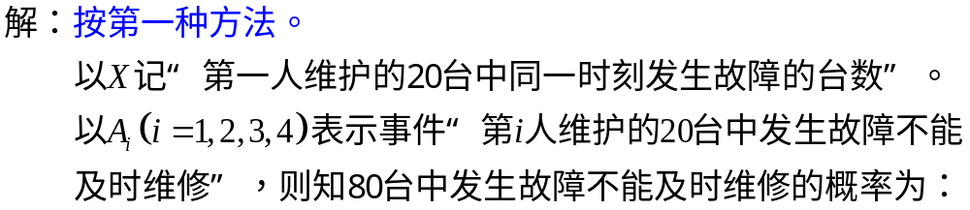
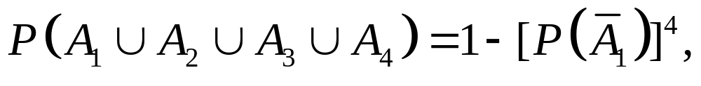
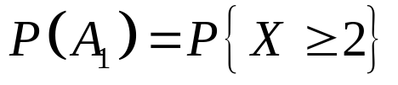
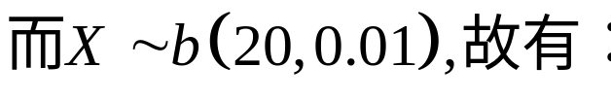
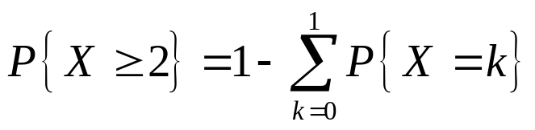
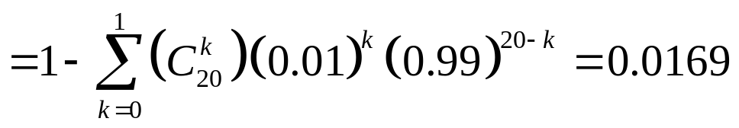
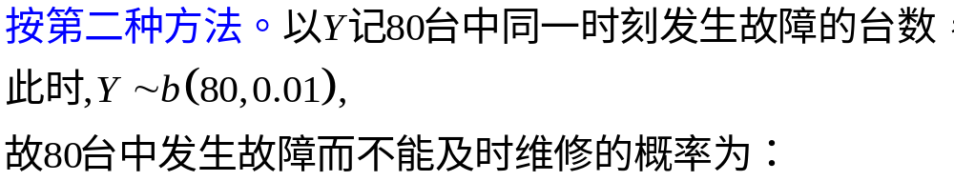
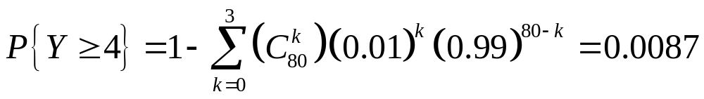

Slide 25

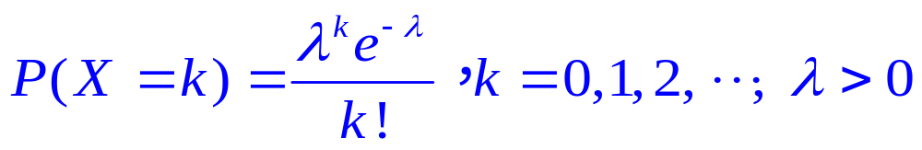
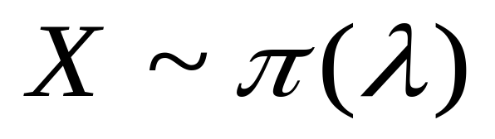
  泊松分布(Poisson分布)
若随机变量X的概率分布律为
称X服从参数为λ的泊松分布，记

Slide 26
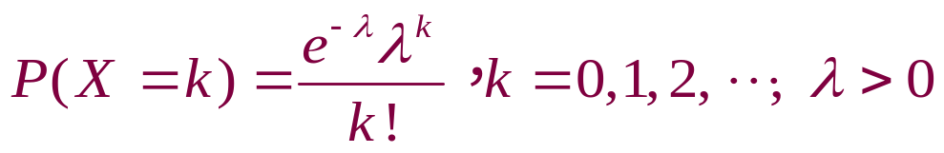

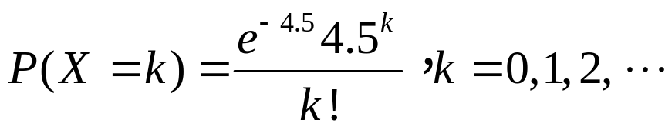
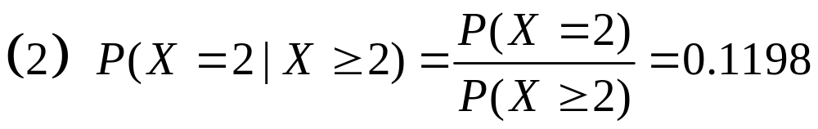
  泊松分布(Poisson分布)
若随机变量X的概率分布律为
称X服从参数为λ的泊松分布，记
例：设某汽车停靠站候车人数
(1)求至少有两人候车的概率；
(2)已知至少有两人候车，求恰有两人候车的概率。
解：

Slide 27


Slide 28





Slide 29



§3 随机变量的分布函数
任何随机变量都有相应的分布函数

Slide 30




Slide 31

X
0
1
例： p>0,q>0,q+p=1.
p
q
p

Slide 32



解：
1
q
0
1

Slide 33




Slide 34


Slide 35


